Slide 1



Étude thermohydraulique d’un thermosiphon en hélium diphasique et en configuration horizontale
Anne Bessette
Génie Mécanique et Développement, INSA de Lyon
Tuteur : Bertrand Baudouy
Stage réalisé du 05/07/2010 au 19/12/2010
CEA Saclay, Laboratoire de Cryogénie et Station d’Essai
1
Le 10/12/2010
Soutenance de stage-Anne Bessette-Insa de Lyon

Slide 2
Sommaire
  Le projet R³B/GLAD
  Objectifs du stage
  La boucle thermosiphon
  Etude hydrodynamique
  Etude thermique
  Point de fonctionnement de l’aimant R³B/GLAD
  Conclusion
2
Le 10/12/2010
Soutenance de stage-Anne Bessette-Insa de Lyon

Slide 3
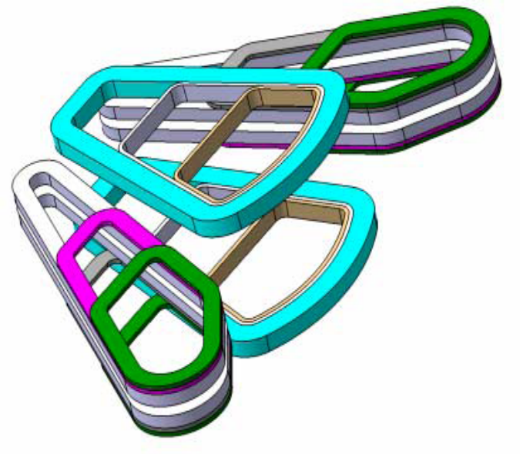
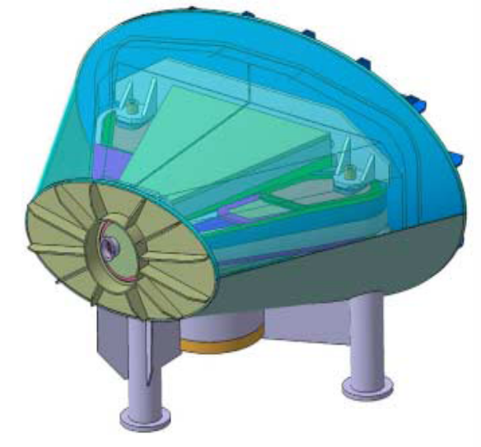

Le projet R³B/GLAD
Dans le cadre d’un projet européen pour un laboratoire allemand (GSI) de physique des hautes énergies
Nouvelle installation pour étudier des faisceaux d’ions radioactifs
Besoin d’un spectromètre de grande ouverture : spectromètre GLAD (GSI Large Acceptance Dipole)
Le CEA est responsable de la réalisation de l’aimant R3B/GLAD de la conception à la fabrication
L’aimant R³B/GLAD, design dit « papillon »
Champ magnétique 4,8 Tesla.m
masse totale de l’aimant de 50 T, 4 m x H 4 m x l 7 m, 16 km de câble supraconducteur en niobium-titane
Refroidissement indirect par thermosiphon en hélium diphasique à 4,5 K
3
Le 10/12/2010
Soutenance de stage-Anne Bessette-Insa de Lyon

Slide 4
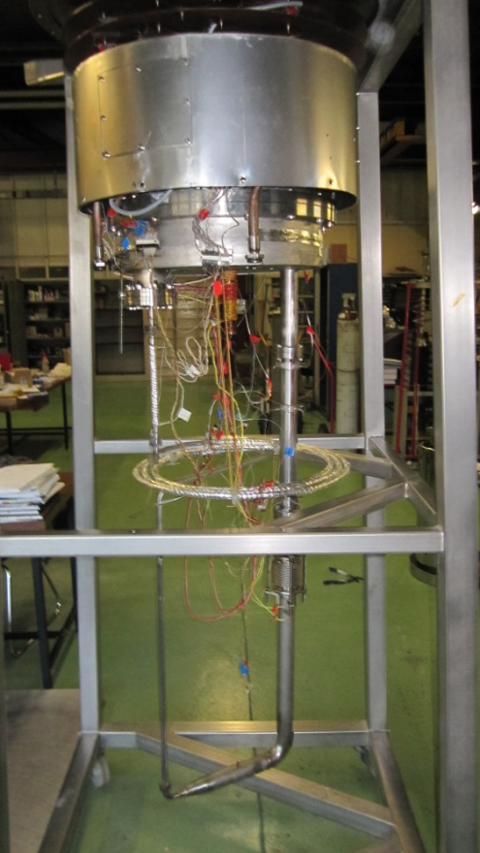
Objectifs
  Les objectifs du stage sont les suivants:
  Validation du concept de refroidissement par thermosiphon horizontal
  Extraction de paramètres permettant le dimensionnement du système de refroidissement de l’aimant R³B:
      Débits et titres massiques
      Coefficients de frottement et d’échange thermique
  Proposition d’un modèle permettant de simuler l’écoulement
  Outils:
  Étude expérimentale sur la station d’essai « thermosiphon »
      Mesure de débits , pressions et températures
  Comparaison des résultats expérimentaux avec des modèles théoriques
      Modèle homogène, modèle à phases séparées
  Modélisation numérique sur Comsol Multiphysics
4
Le 10/12/2010
Soutenance de stage-Anne Bessette-Insa de Lyon

Slide 5
La boucle thermosiphon en hélium diphasique et en configuration horizontale
5
Le 10/12/2010
Soutenance de stage-Anne Bessette-Insa de Lyon

Slide 6
Principe de fonctionnement du thermosiphon
m_{v}
Réservoir
A (Pa = 1 bar, Ta= 4.2 K)
La différence de poids crée l’écoulement
He liquide
ρ_{v}=17 kg/m³
vapeur
liquide
He diphasique
Flux de chaleur
Avantages:
Simplicité
Système passif
Faible coût
Tube « échangeur de chaleur »(Spirale)
He liquide
ρ_{l}=125 kg/m³
6
Le 10/12/2010
Soutenance de stage-Anne Bessette-Insa de Lyon

Slide 7
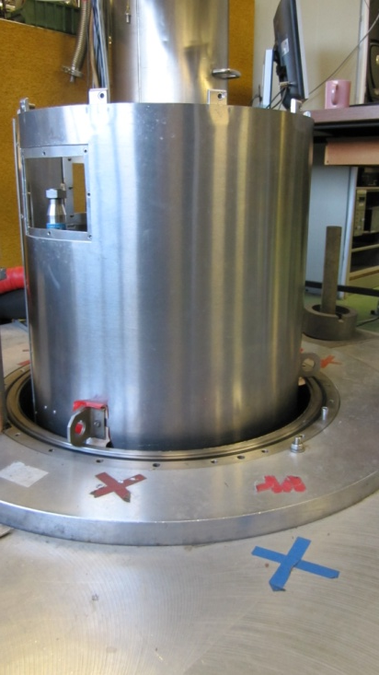
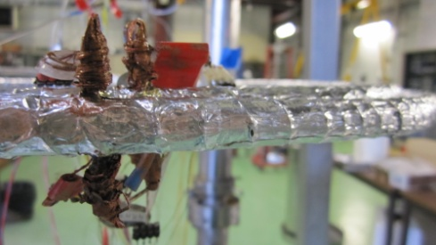
Dispositif expérimental
  Cryostat
      Ø 650 mm, profondeur 2m
      Enceinte à vide + garde d’azote : vide à 10⁻⁶ mbar
      Limite les pertes thermiques par convection + rayonnement
  Insert
      Réservoir d’hélium
      Tube descendant en forme de U (1,2m )
      Tube « échangeur de chaleur » en spirale horizontale (4.525m )
      Tube de sortie, remontant dans le réservoir
  Instrumentation
      Mesure du niveau d’hélium dans le réservoir
      Capteur de pression Venturi situé sur le tube descendant
      Capteur de pression Δp_{Tube} (mesure la variation de pression entre l’entrée et la sortie du tube « échangeur de chaleur »)
      Capteurs de température situées le long de la spirale (thermistances)
7
Le 10/12/2010
Soutenance de stage-Anne Bessette-Insa de Lyon

Slide 8
Étude hydrodynamique de l’écoulement
8
Le 10/12/2010
Soutenance de stage-Anne Bessette-Insa de Lyon

Slide 9
Variations de pression dans la spirale horizontale
Hélium:
μ_{l}=3.10⁻⁶ (Pa.s)
μ_{v}=1.10⁻⁶ (Pa.s)
Blasius: -12%
Moins de frottement dans le tube droit.
Ito : +20%
Plus de frottement dans une géométrie hélicoïdale
Friedel : +30 à 40%
Le modèle à phases séparées ajoute le frottement de la phase vapeur sur la phase liquide
Chute de pression expérimentale et prédites par différentes corrélations dans le tube horizontal en fonction du titre en sortie
Modèle retenu : modèle homogène
9
Le 10/12/2010
Soutenance de stage-Anne Bessette-Insa de Lyon

Slide 10
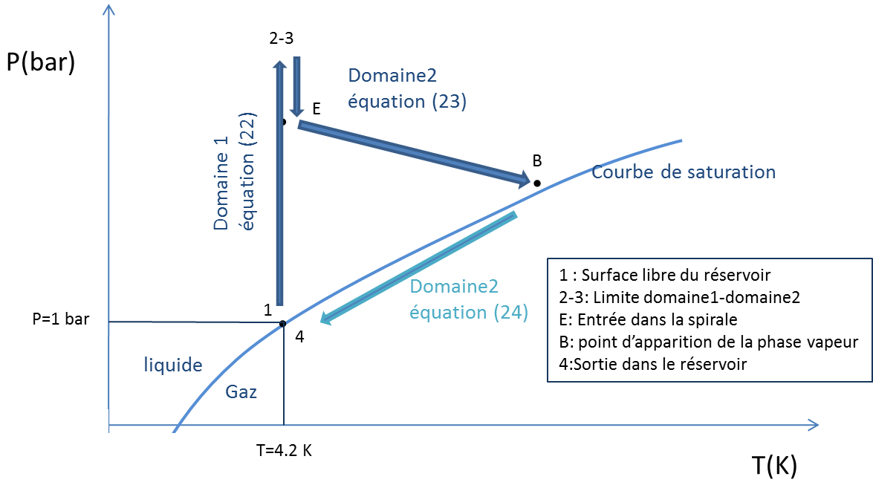
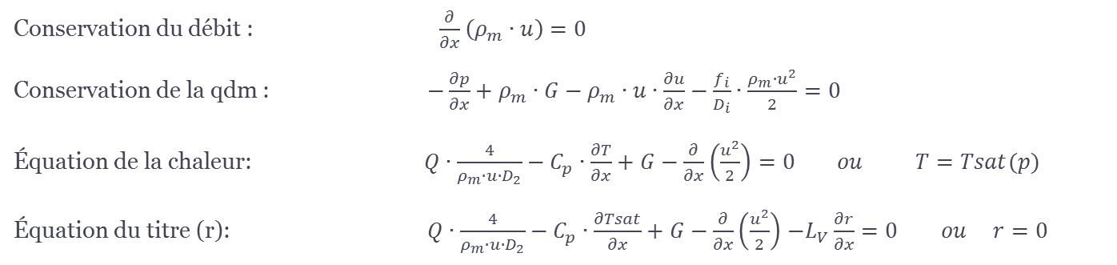
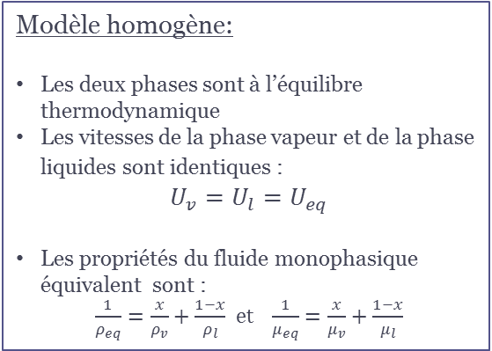
Modèle proposé
Hypothèse: les variations de pression sont suffisamment petites pour que ρ, μ, $C_{p}$,L_{v} soient considérées constantes
Modèle homogène:
Les deux phases sont à l’équilibre thermodynamique
Les vitesses de la phase vapeur et de la phase liquides sont identiques :
$$U_{v}=U_{l}=U_{eq}$$
Les propriétés du fluide monophasique équivalent sont :
$\frac{1}{ρ_{eq}}=\frac{x}{ρ_{v}}+\frac{1−x}{ρ_{l}}$ $et \frac{1}{μ_{eq}}=\frac{x}{μ_{v}}+\frac{1−x}{μ_{l}}$
Conservation du débit : $\frac{∂}{∂x}\left(ρ_{m}∙u\right)=0$
Conservation de la qdm : $−\frac{∂p}{∂x}+ρ_{m}∙G−ρ_{m}∙u∙\frac{∂u}{∂x}−\frac{f_{i}}{D_{i}}∙\frac{ρ_{m}∙u^{2}}{2}=0$
Équation de la chaleur:$Q∙\frac{4}{ρ_{m}∙u∙D_{2}}−C_{p}∙\frac{∂T}{∂x}+G−\frac{∂}{∂x}\left(\frac{u^{2}}{2}\right)=0 ou T=Tsat(p)$
Équation du titre (r): $Q∙\frac{4}{ρ_{m}∙u∙D_{2}}−C_{p}∙\frac{∂Tsat}{∂x}+G−\frac{∂}{∂x}\left(\frac{u^{2}}{2}\right)$ $−L_{V}\frac{∂r}{∂x}=0$ $ou r=0$
10
Le 10/12/2010
Soutenance de stage-Anne Bessette-Insa de Lyon

Slide 11
Modèle numérique (1D) sur Comsol Multiphysics
+pdc4
4 équations
Conservation du débit
Conservation de la qdm
Équation de la chaleur
Équation du titre
p₄ = p₁ ≈ 1 bar
4 Inconnues:
Pression p
Température T
Vitesse u
Titre r
h
4
1
+pdc1
p₁ ≈ 1 bar
T₁=4.22 K
r₁= 0
200mm
750 mm
a
Singularités :
Entrée dans le tube descendant (a)
Venturi (b)
Coudes (c), (e), (f) , (g)
Convergent (d)
Sortie de tube dans un domaine ∞ (h)
L2=700+5070+750=6520 mm
g
b
f
Spirale : L=5070mm
Domaine 2
(D2=10mm)
1200mm
700 mm
Domaine 1 (D1=40mm)
L1=200+1200+280=1680 mm
3
e
c
p₂ = p₃
T₂ = T₃
r₂ = r₃
+pdc23
+ΔT23
2
d
280mm
+ relation de conservation du débit entre 2 et 3
11
Le 10/12/2010
Soutenance de stage-Anne Bessette-Insa de Lyon

Slide 12
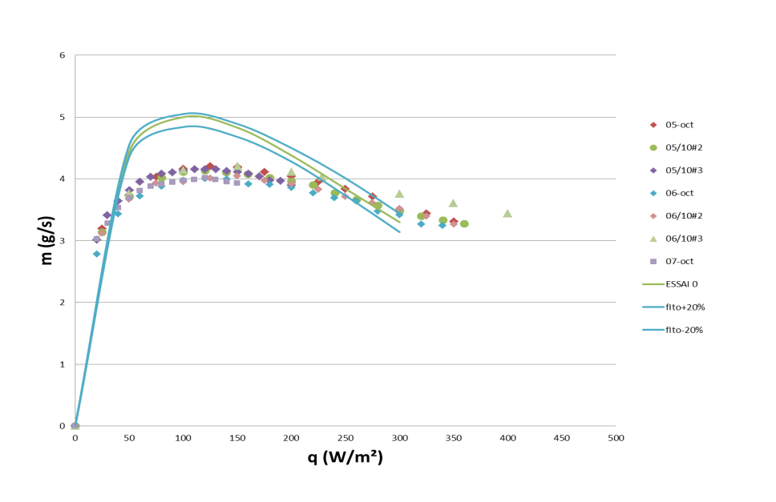
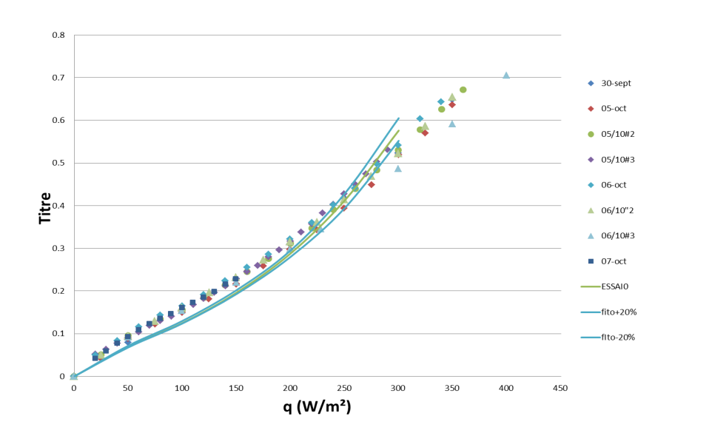
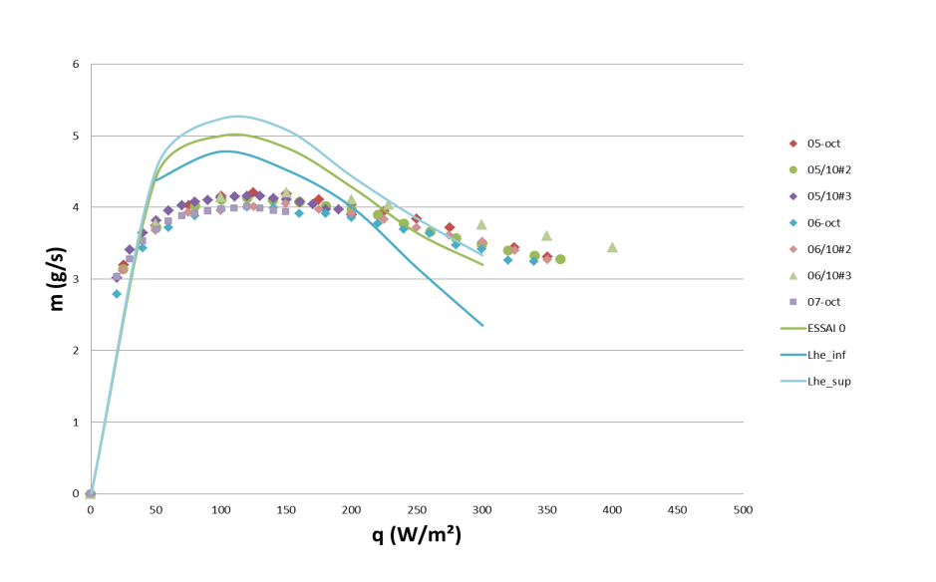
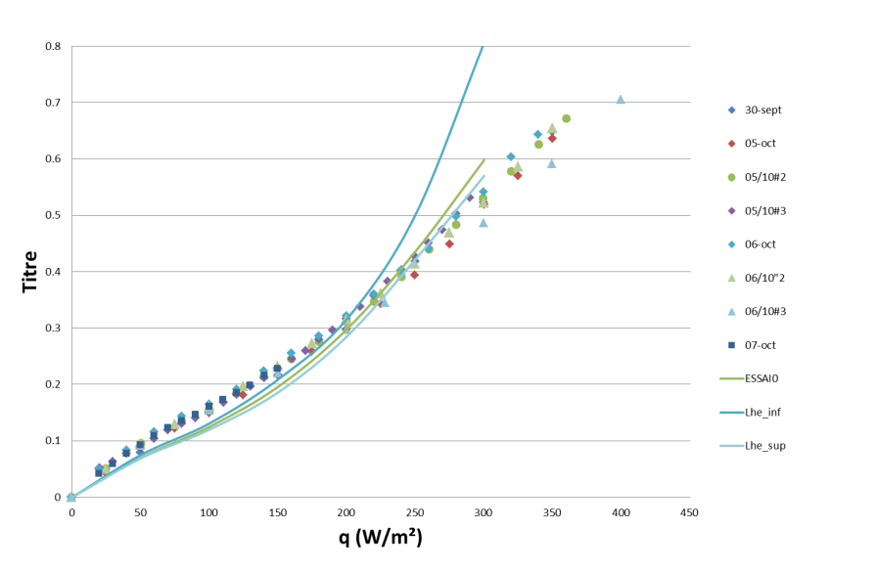
Comparaison avec les résultats expérimentaux
  Etude de sensibilité du coefficient de frottement dans la spirale horizontale
Débit total en fonction du flux de chaleur
Titre massique en fonction du flux de chaleur
  Etude de sensibilité de la hauteur d’hélium dans le réservoir
Débit total en fonction du flux de chaleur
Titre massique en fonction du flux de chaleur
12
Le 10/12/2010
Soutenance de stage-Anne Bessette-Insa de Lyon

Slide 13
Étude thermique du thermosiphon
13
Le 10/12/2010
Soutenance de stage-Anne Bessette-Insa de Lyon

Slide 14
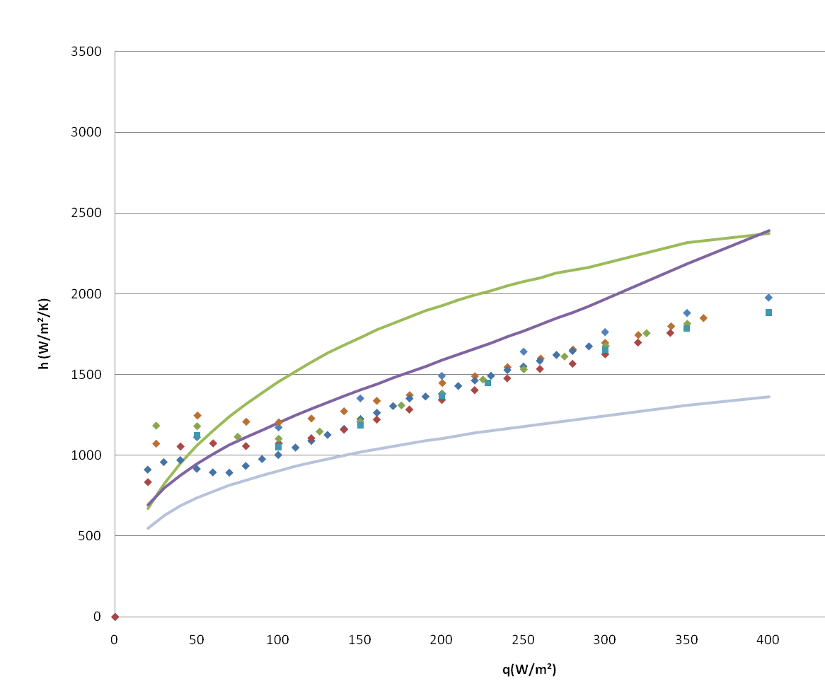
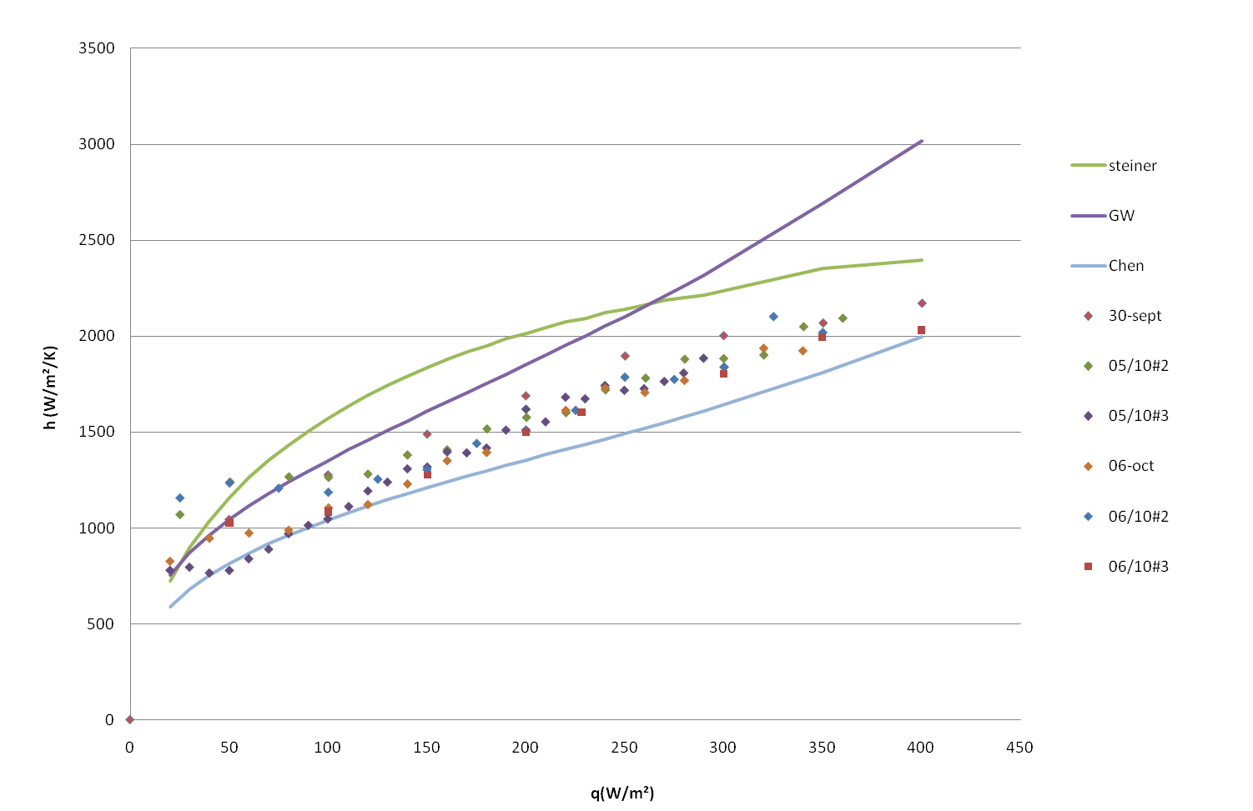
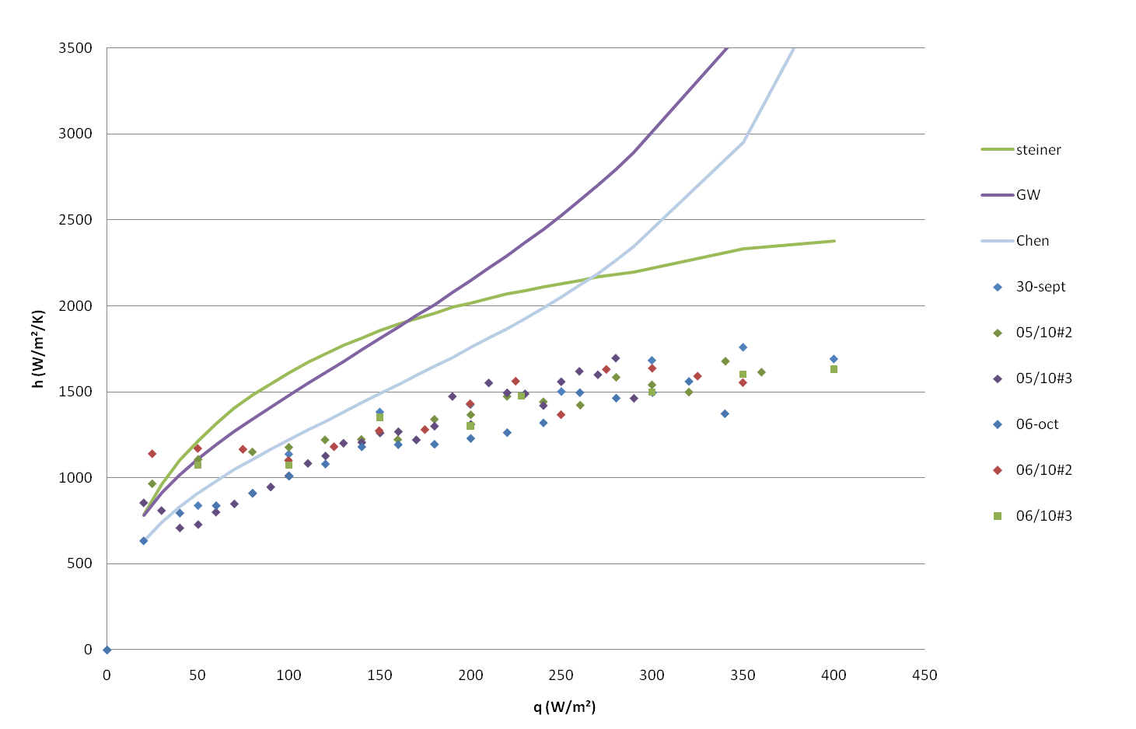

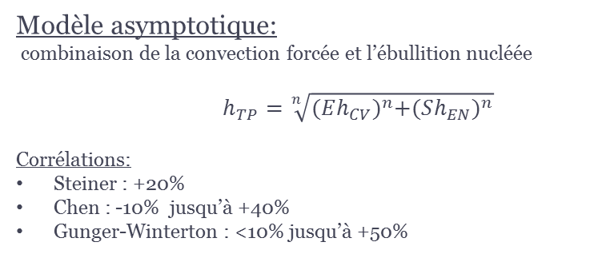
Transfert de chaleur dans la spirale horizontale
Les mécanismes de transfert de chaleur mis en jeu sont la convection forcée et l’ébullition nucléée
Modèle asymptotique:
combinaison de la convection forcée et l’ébullition nucléée
$h_{TP}=\sqrt[n]{{(Eh_{CV})}^{n}+({Sh_{EN})}^{n}}$
Corrélations:
Steiner : +20%
Chen : -10% jusqu’à +40%
Gunger-Winterton : <10% jusqu’à +50%
$h=\frac{q}{∆T}$
Expérimentalement:
Très bonne reproductibilité des mesures
Ordre de grandeur et évolution cohérents
Surestimation du transfert thermique à forts titres massiques
Coefficient d’échange thermique $h_{TP} en fonction du flux de chaleur pour différents capteurs$
x=0.748 m
x=2.028 m
x=3.508 m
La convection forcée semble être dominante
14
Le 10/12/2010
Soutenance de stage-Anne Bessette-Insa de Lyon

Slide 15
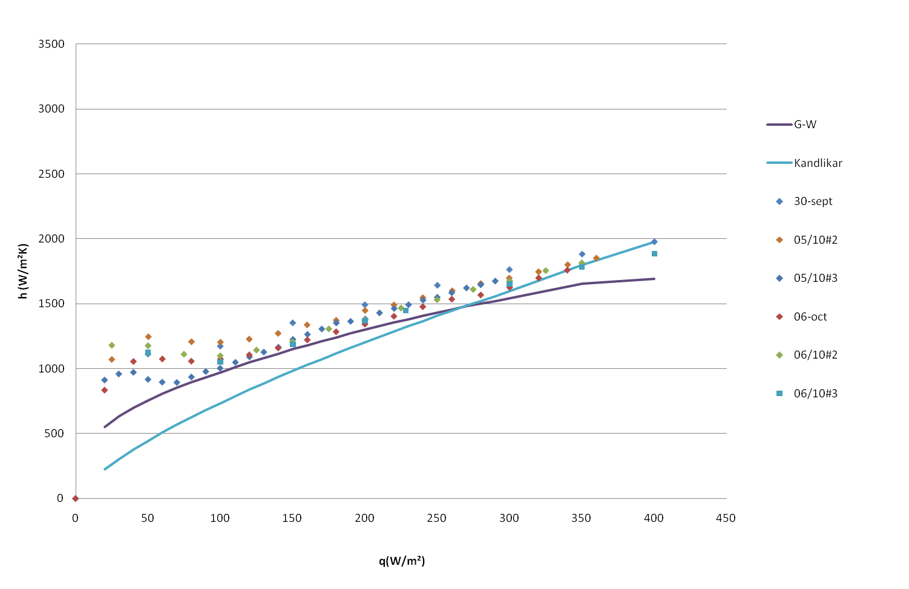
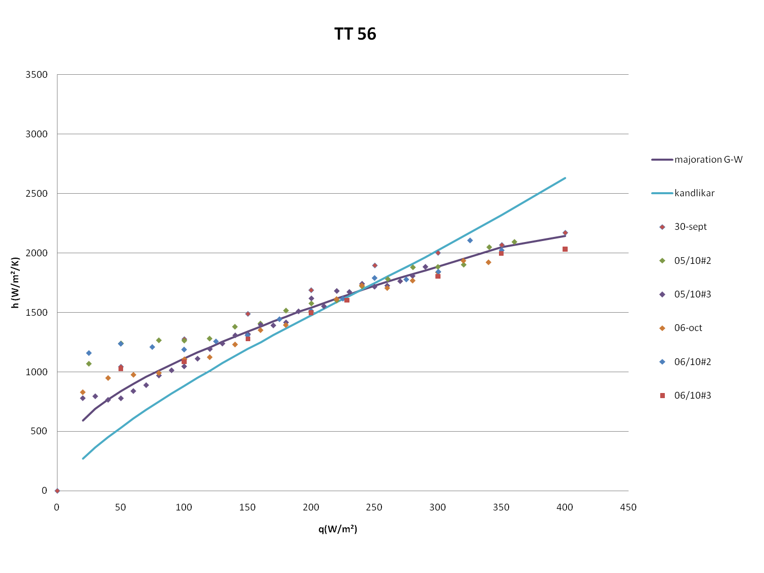
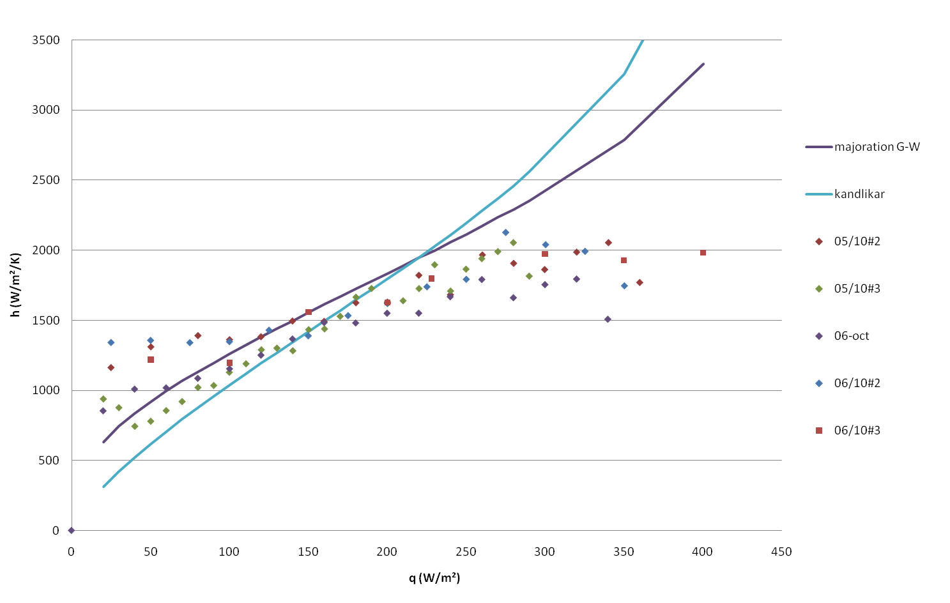
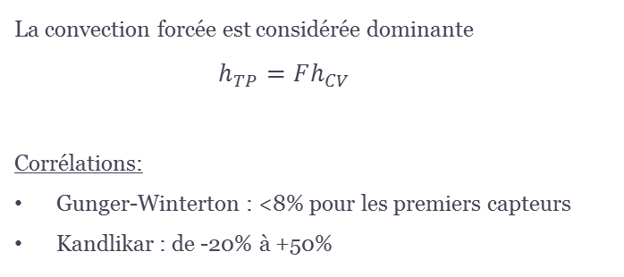
Modèle de majoration
La convection forcée est considérée dominante
$h_{TP}=Fh_{CV}$
Corrélations:
Gunger-Winterton : <8% pour les premiers capteurs
Kandlikar : de -20% à +50%
Les corrélations prévoient une amélioration du transfert thermique le long du tube plus accentuée.
Dans le thermosiphon en configuration horizontale, le transfert de chaleur par convection forcée est dominant
Prédiction du coefficient d’échange thermique par le modèle de majoration de Gunger Winterton
x=0.748 m
x=2.028 m
x=3.508 m
Coefficient d’échange thermique $h_{TP} en fonction du flux de chaleur pour différents capteurs$
15
Le 10/12/2010
Soutenance de stage-Anne Bessette-Insa de Lyon

Slide 16
Point de fonctionnement de R³B/GLAD
16
Le 10/12/2010
Soutenance de stage-Anne Bessette-Insa de Lyon

Slide 17
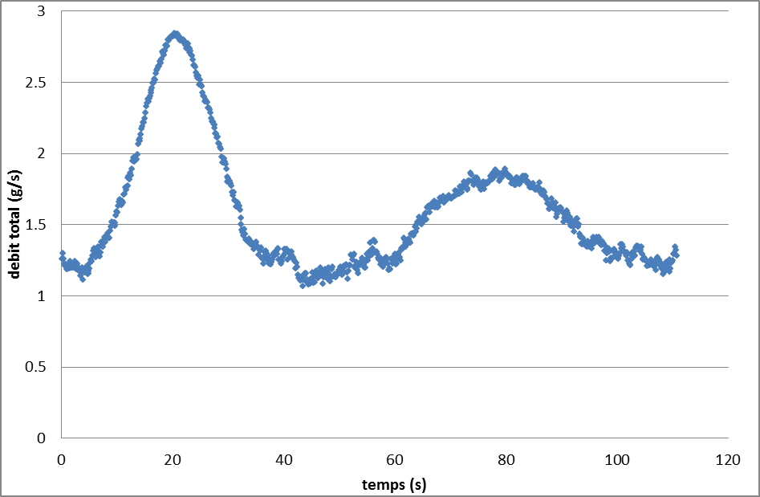
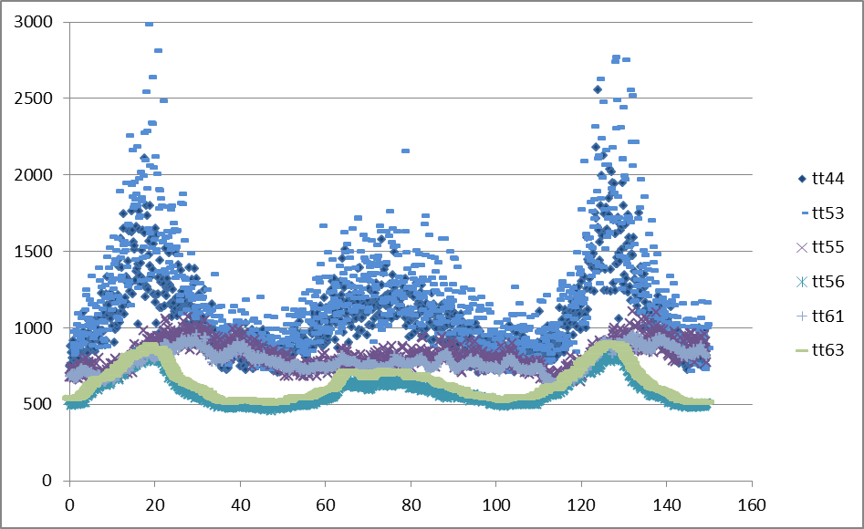
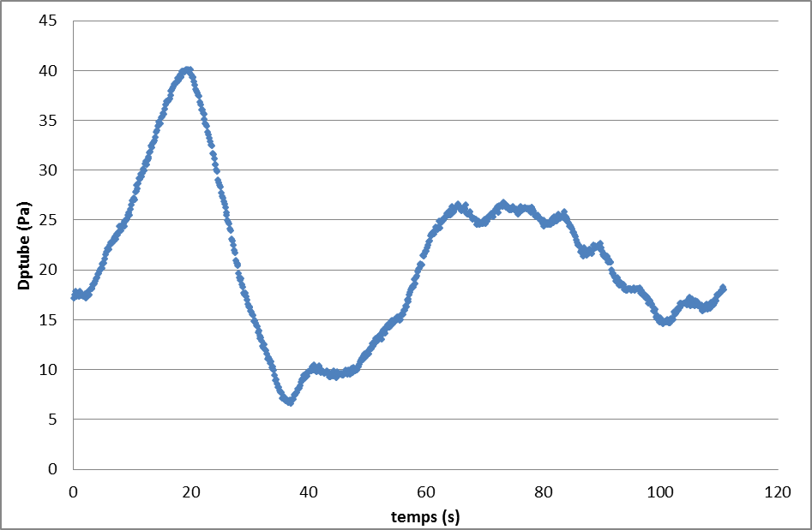
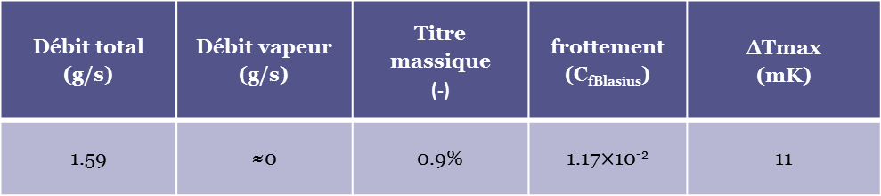
Comportement du thermosiphon à 5 W/m²
Débit total (g/s) | Débit vapeur (g/s) | Titre massique (-) | frottement (C_{fBlasius}) | ΔTmax (mK)
1.59 | ≈0 | 0.9% | 1.17$×$10⁻² | 11
Débit total en fonction du temps
Coefficients de transfert de chaleur en fonction du temps
Écoulement non établi , périodique
Titre très faible, débit vapeur trop petit pour être mesuré.
bon transfert thermique
Le thermosiphon en configuration horizontale remplit bien son rôle principal : le refroidissement de l’aimant R³B
Variations de pression dans la spirale horizontale en fonction du temps
17
Le 10/12/2010
Soutenance de stage-Anne Bessette-Insa de Lyon

Slide 18
En conclusion
Mesures expérimentales ont permis de montrer:
  Le thermosiphon en configuration horizontale fonctionne même pour les petits flux de chaleur où l’on voit apparaitre un régime oscillant mais ΔT faible.
  Modèle homogène à utiliser (ΔP)
  Coefficient d’échange de l’ordre de 1000 W/m²K
Modèle de prédiction de l’écoulement modèle homogène
  Peu d’influence du coefficient de frottement
  Niveau d’hélium a une influence plus importante
Découverte et adaptation à un environnement particulier
  la cryogénie
  Approche expérimentale très exigeante, rigueur, patience
Faire partie d’une tâche d’un projet de grande envergure avec objectifs et réponse, budget à tenir et planning.
18
Le 10/12/2010
Soutenance de stage-Anne Bessette-Insa de Lyon

Slide 19
Merci pour votre attention

Slide 20
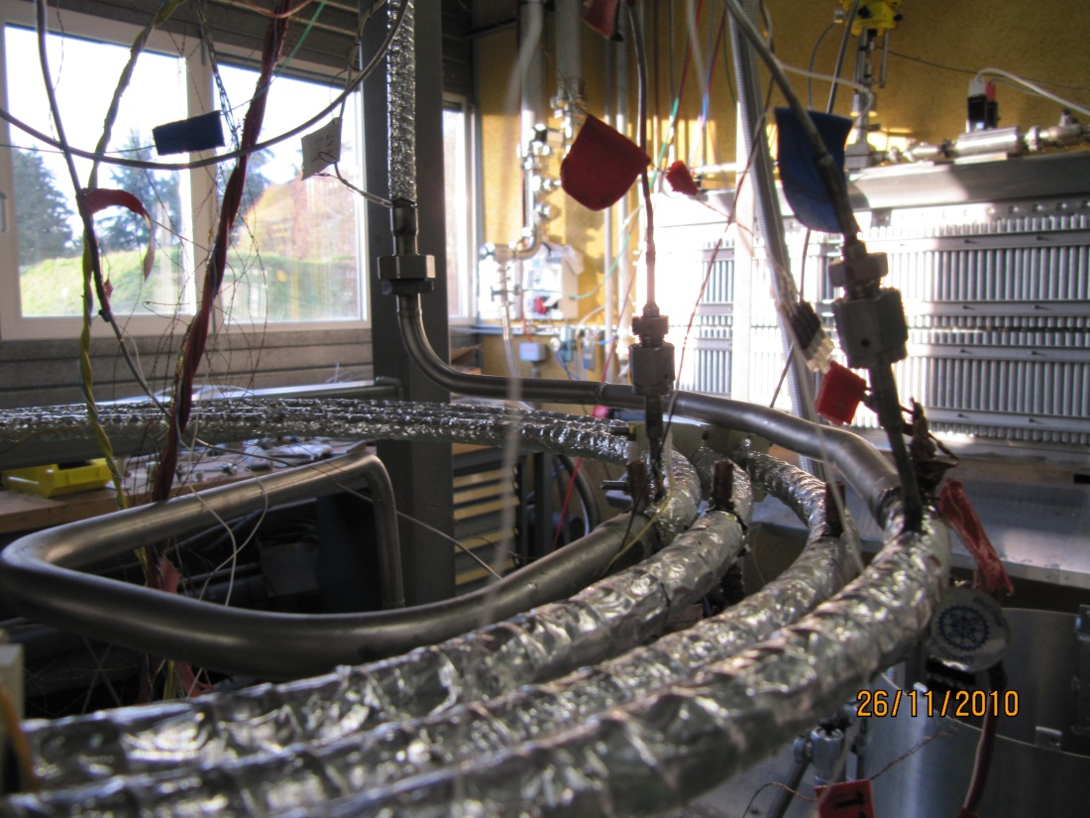

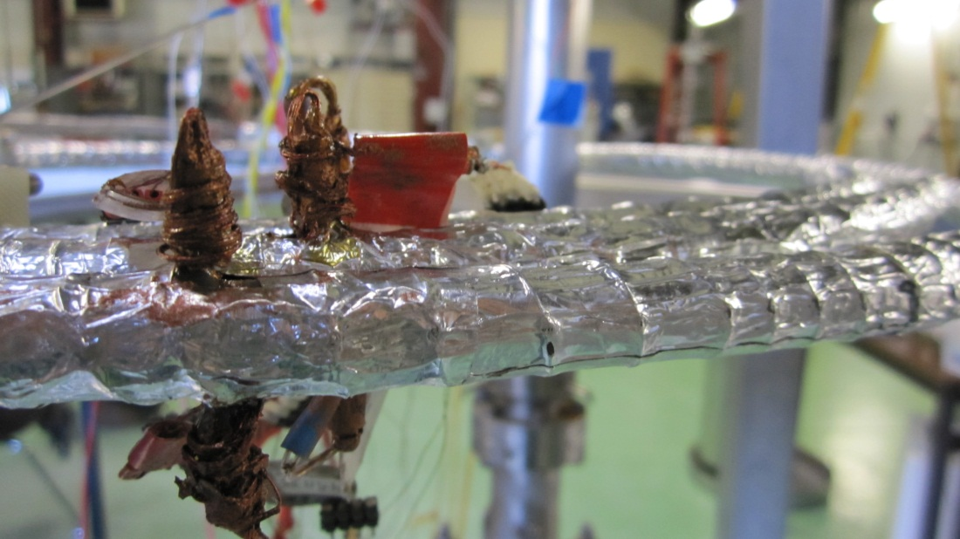

Slide 21
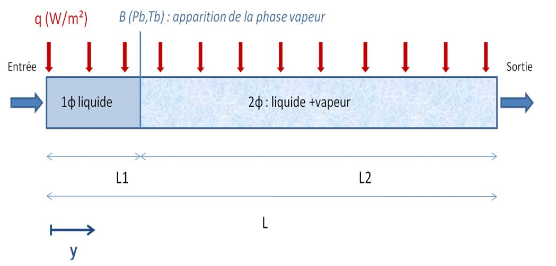

Variation de pression dans la spirale horizontale
  Prédiction de la chute de pression : modèle théorique
Modélisation de l’écoulement dans le tube « échangeur de chaleur » ,spirale déroulée
Deux zones distinctes :
-zone monophasique ( zone de sous refroidissement)
-zone diphasique
Théoriquement, la variation de pression dans le tube
est calculée de la manière suivante :
Le 10/12/2010
Soutenance de stage

Slide 22
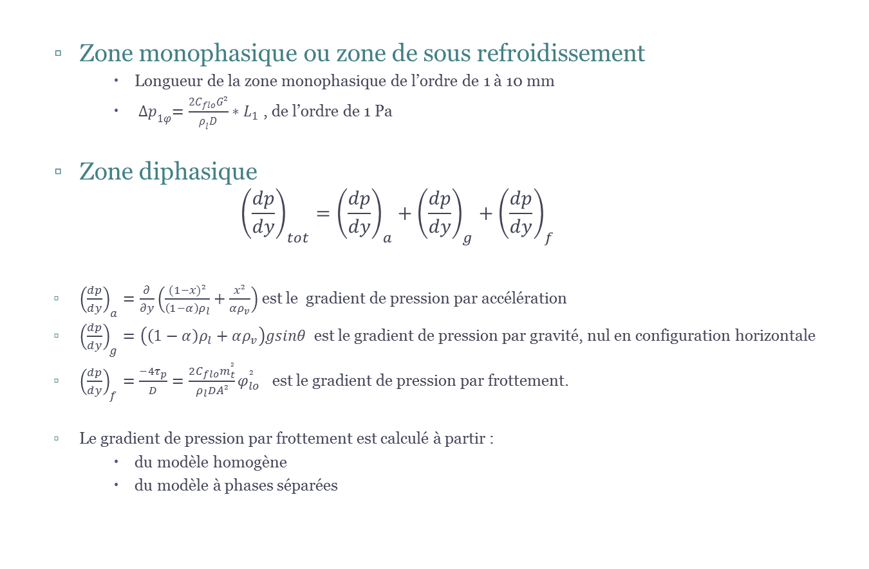
Variation de pression dans la spirale horizontale
  Zone monophasique ou zone de sous refroidissement
      Longueur de la zone monophasique de l’ordre de 1 à 10 mm
      ${∆p}_{1φ}=\frac{2C_{flo}G²}{ρ_{l}D}∗L_{1}$ , de l’ordre de 1 Pa
  Zone diphasique
    $${\left(\frac{dp}{dy}\right)}_{tot}={\left(\frac{dp}{dy}\right)}_{a}+{\left(\frac{dp}{dy}\right)}_{g}+{\left(\frac{dp}{dy}\right)}_{f}$$
  ${\left(\frac{dp}{dy}\right)}_{a}=\frac{∂}{∂y}\left(\frac{(1−x)²}{\left(1−α\right)ρ_{l}}+\frac{x²}{{αρ}_{v}}\right)$ est le gradient de pression par accélération
  ${\left(\frac{dp}{dy}\right)}_{g}=\left(\left(1−α\right)ρ_{l}+αρ_{v}\right)gsinθ$ est le gradient de pression par gravité, nul en configuration horizontale
  ${\left(\frac{dp}{dy}\right)}_{f}=\frac{−4τ_{p}}{D}=\frac{2C_{flo}m_{t}^{²}}{ρ_{l}DA²}φ_{lo}^{²}$ est le gradient de pression par frottement.
  Le gradient de pression par frottement est calculé à partir :
      du modèle homogène
      du modèle à phases séparées
Le 10/12/2010
Soutenance de stage

Slide 23
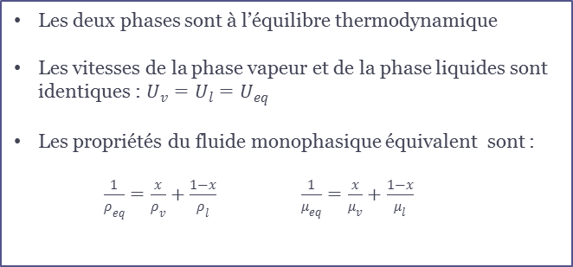
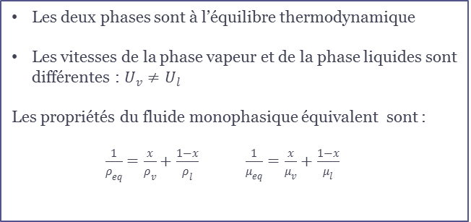
Modèles théoriques pour un écoulement diphasique
Modèle homogène
Modèle à phases séparées
ρ_{v}
μ_{v}
ρ_{l}
μ_{l}
ρ_{v}
μ_{v}
ρ_{l}
μ_{l}
U_{v}
U_{v}
U_{l}
U_{l}
A_{V}
A_{l}
A_{V}
A_{l}
A
A
Les deux phases sont à l’équilibre thermodynamique
Les vitesses de la phase vapeur et de la phase liquides sont identiques : $U_{v}=U_{l}=U_{eq}$
Les propriétés du fluide monophasique équivalent sont :
$\frac{1}{ρ_{eq}}=\frac{x}{ρ_{v}}+\frac{1−x}{ρ_{l}}$ $\frac{1}{μ_{eq}}=\frac{x}{μ_{v}}+\frac{1−x}{μ_{l}}$
Les deux phases sont à l’équilibre thermodynamique
Les vitesses de la phase vapeur et de la phase liquides sont différentes : $U_{v}≠U_{l}$
Les propriétés du fluide monophasique équivalent sont :
$\frac{1}{ρ_{eq}}=\frac{x}{ρ_{v}}+\frac{1−x}{ρ_{l}}$ $\frac{1}{μ_{eq}}=\frac{x}{μ_{v}}+\frac{1−x}{μ_{l}}$
Corrélation de Blasius (tube droit)
Corrélation de Ito (tube hélicoïdal)
Corrélation de Friedel et Huq,
Corrélation Friedel et Levy
Corrélation Friedel et Lockhart
Le 10/12/2010
Soutenance de stage

Slide 24
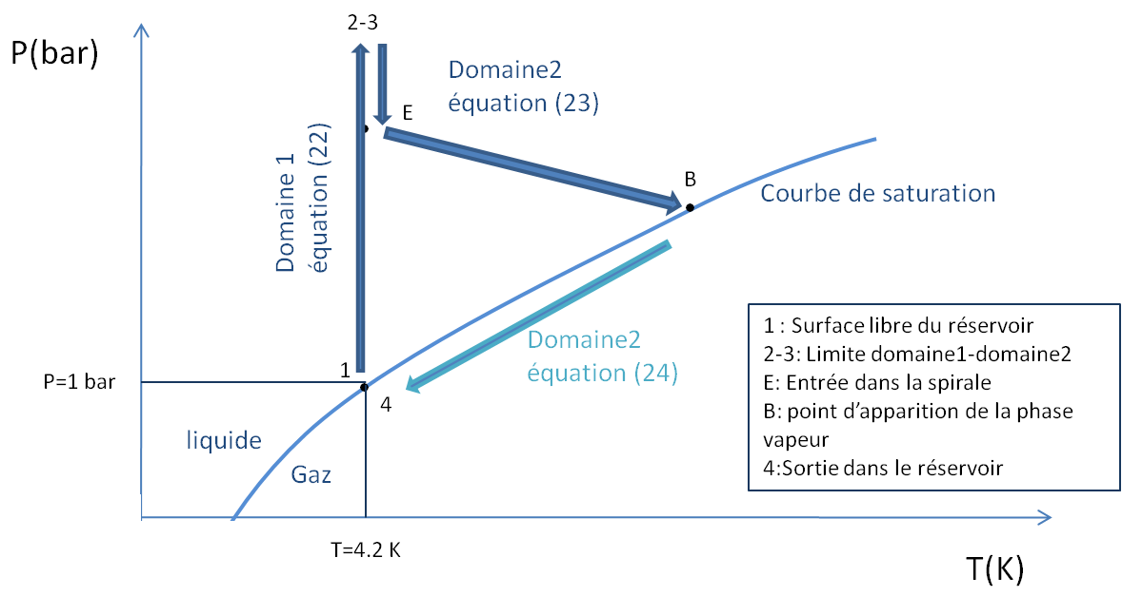
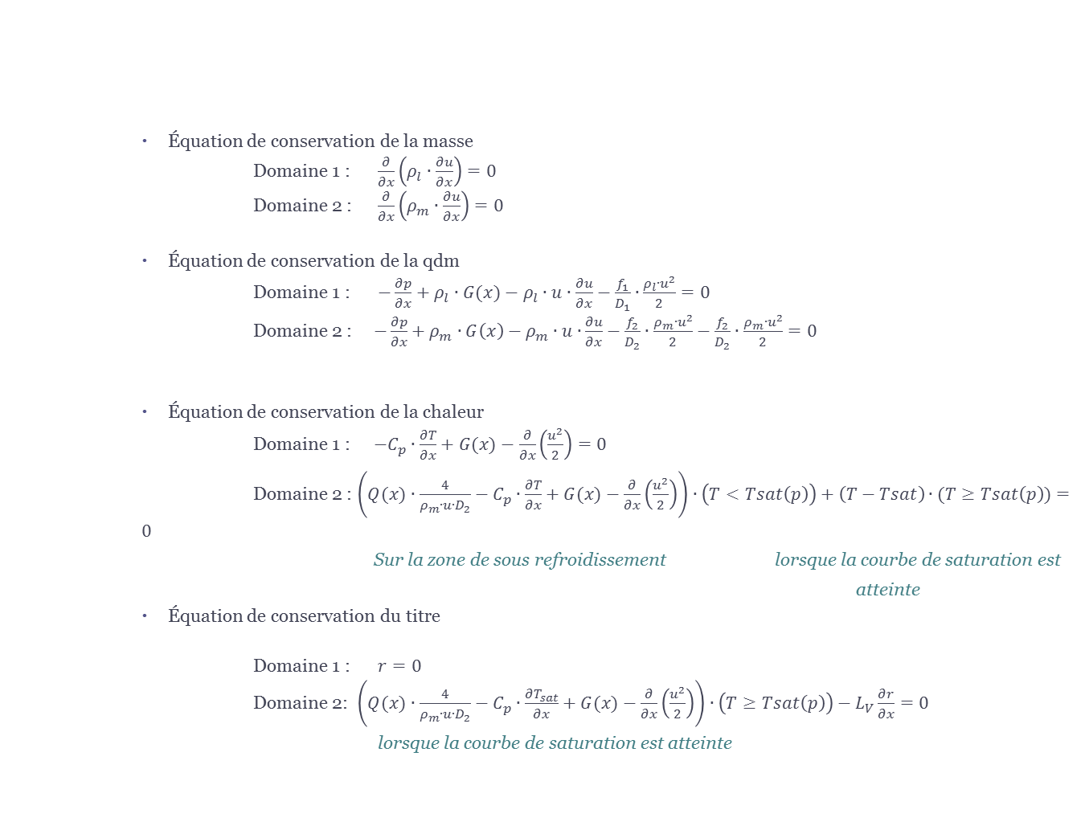
Le 10/12/2010
Soutenance de stage

Slide 25
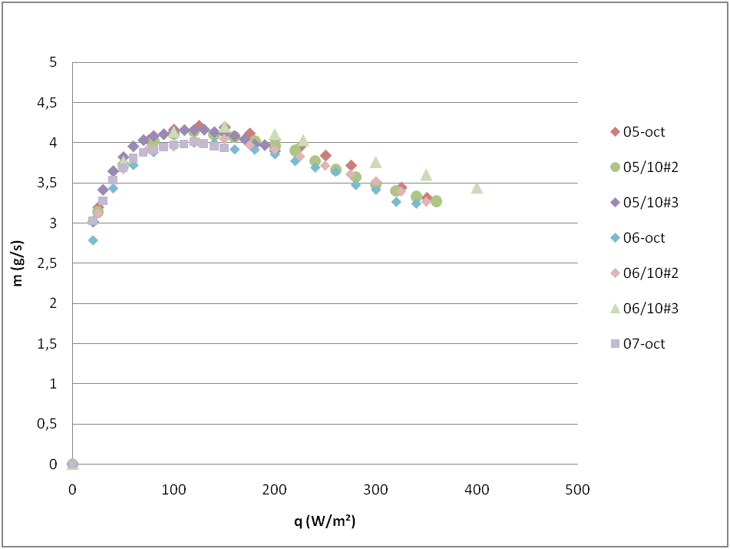
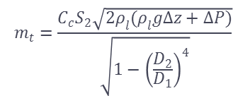
III.1.Débit massique total
Débit total obtenu par mesure de pression différentielle sur le Venturi
Puis en utilisant l’équation de Bernoulli:
A faible flux, le gradient de pression gravitationnel de l’ensemble de la boucle domine: q augmente, le débit total augmente
A fort flux, à mesure que la vitesse du fluide augmente, le frottement augmente, jusqu’à entrainer une diminution du débit.
$$m_{t}=\frac{C_{c}S_{2}\sqrt{2ρ_{l}(ρ_{l}g∆z+∆P)}}{\sqrt{1−{\left(\frac{D_{2}}{D_{1}}\right)}^{4}}}$$
Débit total m_{t} en fonction du flux de chaleur
Débit maximal : 4.2 g/s pour q=100W/m²
9
Le 10/12/2010
Soutenance de stage-Anne Bessette-Insa de Lyon

Slide 26
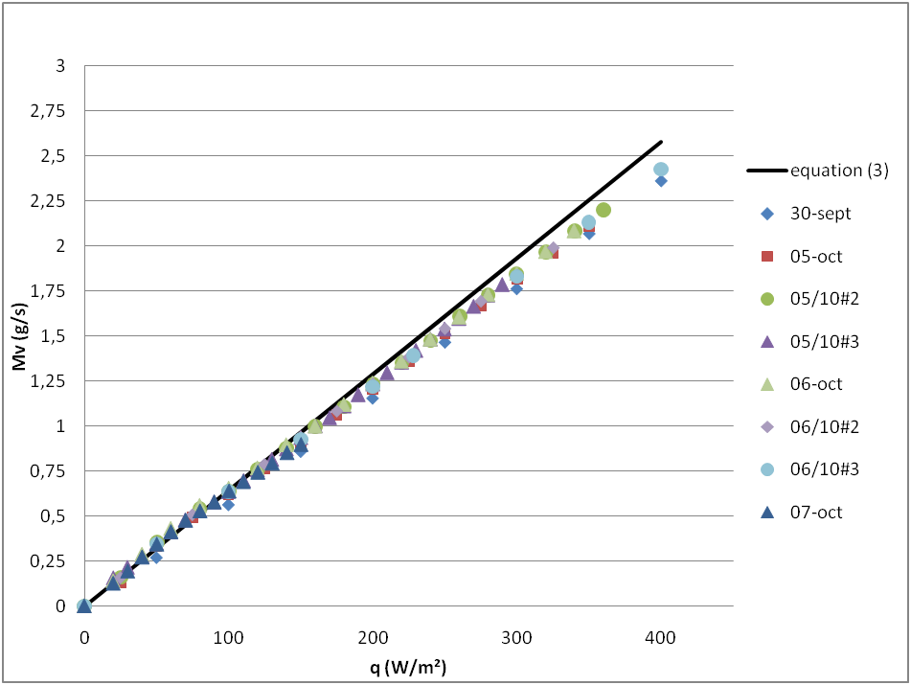


III.2.Débit vapeur massique
Le débit vapeur est mesuré directement, en sortie du thermosiphon.
A partir de l’équation de conservation de
l’énergie sur un petit volume:
que l’on intègre en négligeant le terme de
gravité , on obtient l’équation 3:
$$πDqdy= m_{t}C_{p}{∆T}_{0}+m_{t}L_{V}dX+m_{t}gdy$$
$$m_{v}=\frac{qπDL−m_{t}C_{p}{∆T}_{0}}{L_{V}}$$
Débit massique vapeur m_{v} en fonction du flux de chaleur
10
Le 10/12/2010
Soutenance de stage-Anne Bessette-Insa de Lyon

Slide 27
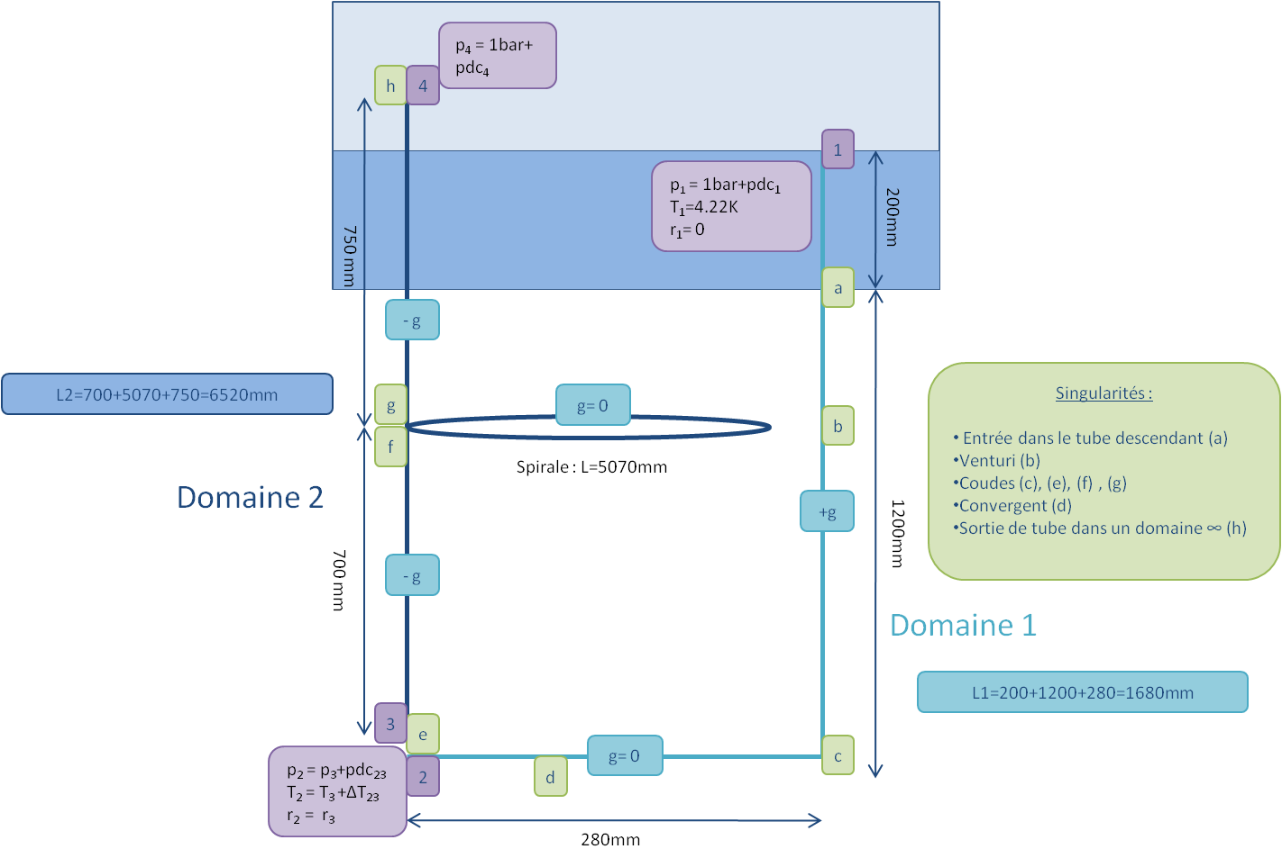
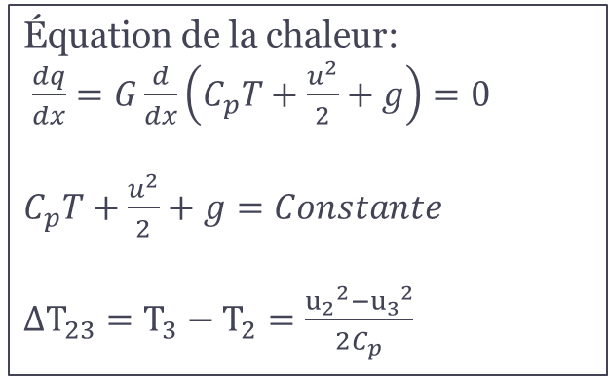
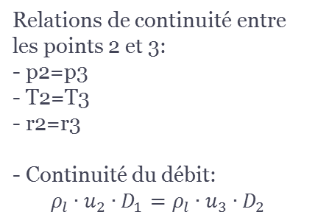
Conditions aux limites
Point 1 (surface libre du réservoir):
- p=1 bar
- T= 4.22K
Point 4 : retour à la pression initiale
-tp=1 bar
On applique les pertes de charges en conditions aux limites

Slide 28
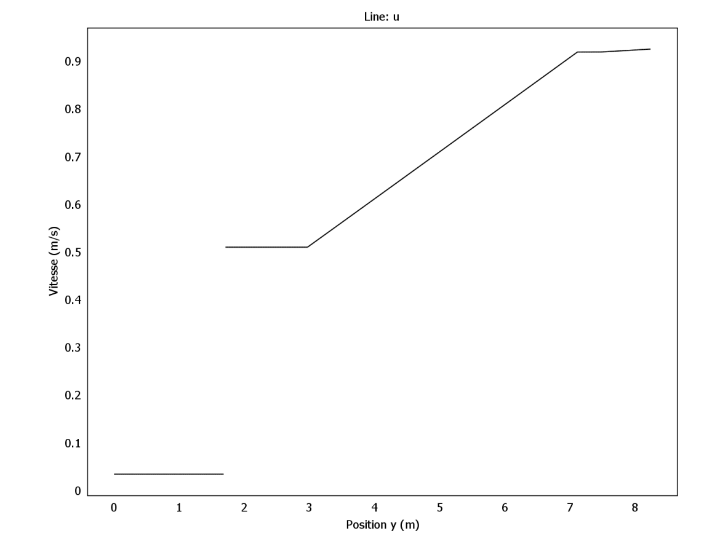
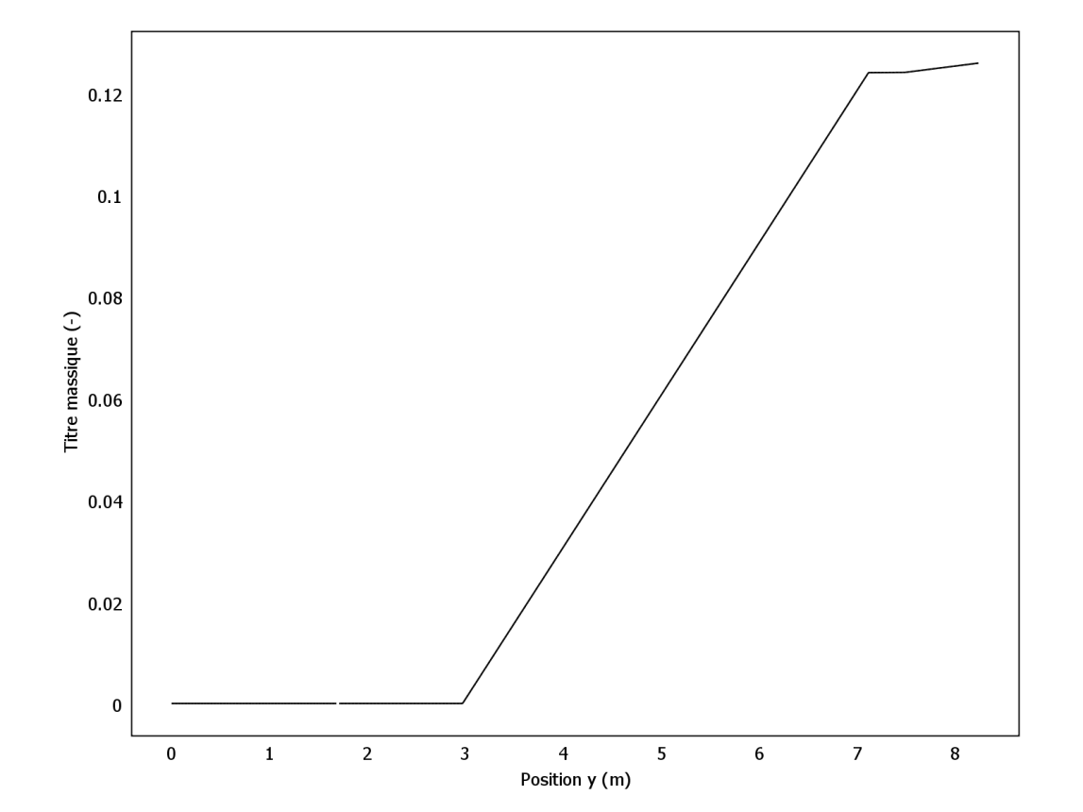
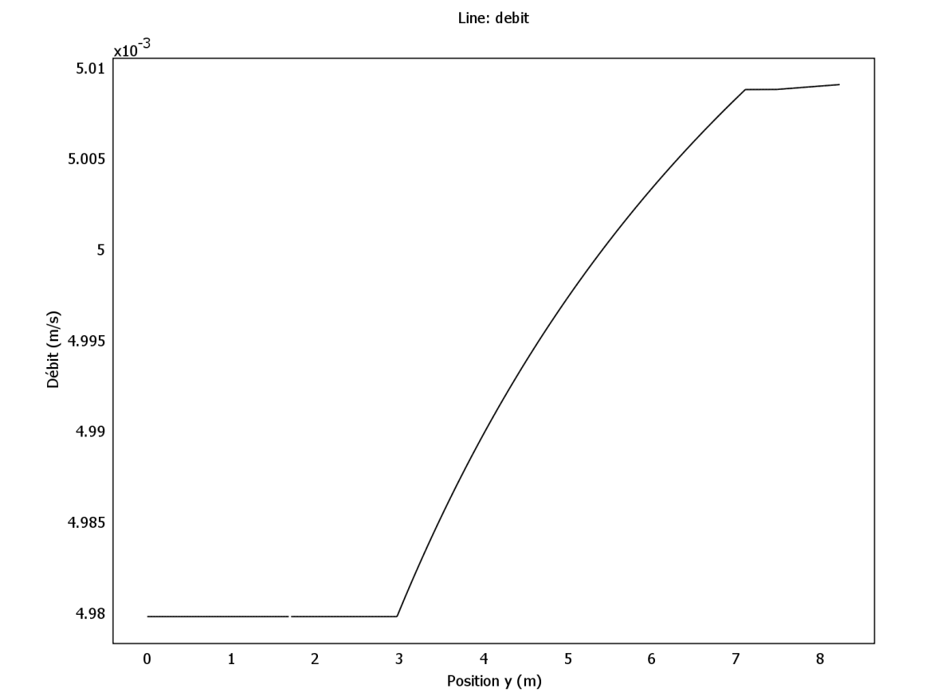
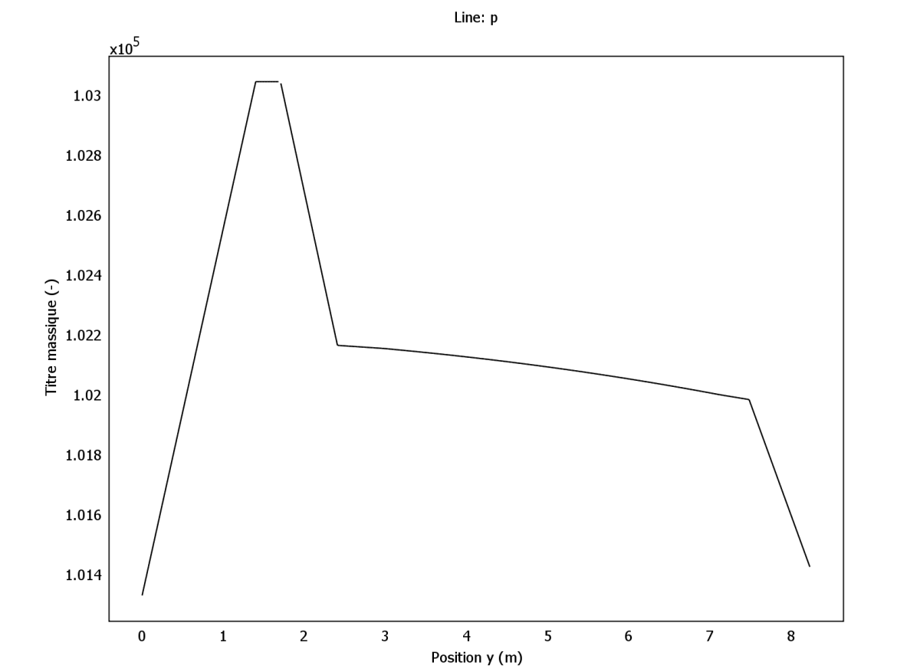
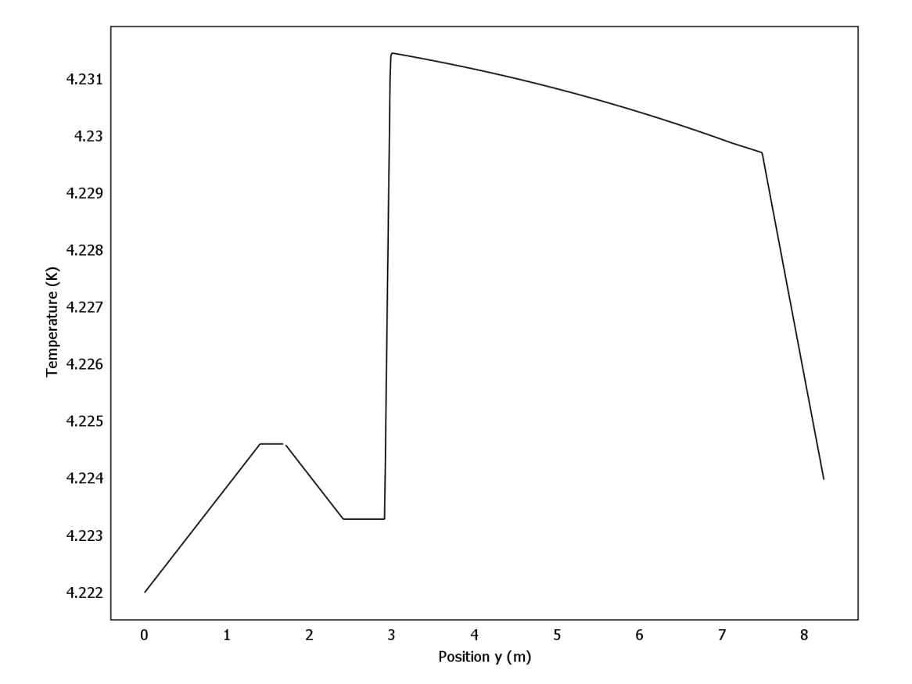
III.5.Modélisation numérique sur Comsol Multiphysics
  Résultats numériques obtenus
Vitesse sur l’ensemble du domaine
Titre massique sur l’ensemble du domaine
Débit massique sur l’ensemble du domaine
Pression sur l’ensemble du domaine
Température sur l’ensemble du domaine
13
Le 10/12/2010
Soutenance de stage-Anne Bessette-Insa de Lyon

